Slide 1
3ª Série
Professor: Oliveira

Slide 2
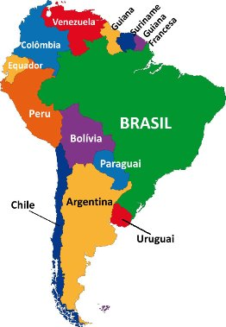
Território Brasileiro
Brasil está localizado em um continente chamado América do Sul. Ele faz divisa com outros 10 países diferentes. Assim, as fronteiras do nosso país só não estão localizadas ao lado de dois países da América do Sul: Chile e Equador. Observe o mapa ao lado:
O Brasil é um país muito grande! Possui uma extensão territorial de aproximadamen­te 8.514.876,599 km² e é um dos maiores pa­íses do mundo, ocupando o quinto lugar. É considerado um “país-continente”.
O Brasil é o terceiro maior país do conti­nente americano. É o maior país da América Latina e da América do Sul.
Em extensão territorial contínua, o território brasileiro ocupa o quarto lugar. Os Estados Unidos ocu­pam o quarto lugar em extensão territorial, mas incluindo o Alasca e o Havaí, localizados separadamente do seu território continental.

Slide 3
Localização
O território brasileiro possui terras em três hemisférios da Terra: norte, sul e oeste.
A linha do Equador é uma linha imaginária que divide a Terra em dois hemisférios: he­misfério norte e hemisfério sul.
A linha do Equador passa ao norte do Brasil, determinando a localização do país em dois hemisférios: 7% das terras no hemisfério norte ou hemisfério se­tentrional e 93% de terras no hemisfério sul ou hemisfério meridional.
O Brasil é o único país do mundo cortado pelo Equador, ao norte (0°), e pelo Trópico de Capricórnio, ao sul (23°27’). Podemos observar que 92% do território brasileiro localizam-se na zona intertropical ou tro­pical e apenas 8% na zona subtropical.

Slide 4
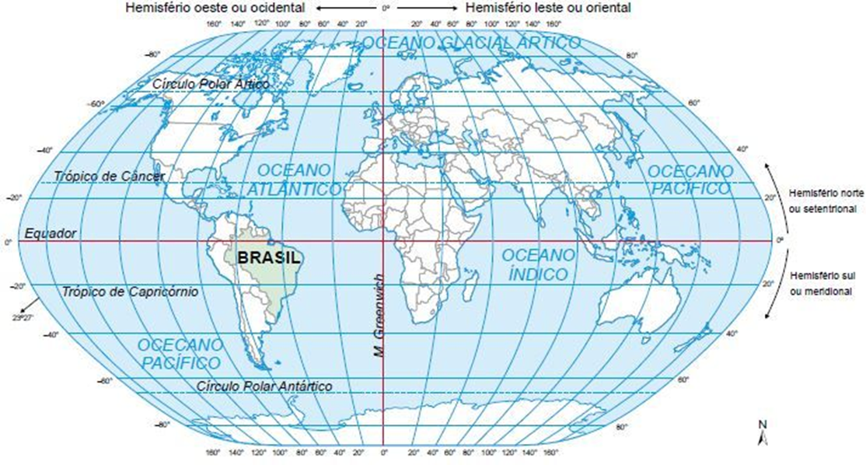
O meridiano de Greenwich divide a Terra em dois hemisférios: leste ou oriental e oeste ou ocidental.
O meridiano de Greenwich não passa pelo Brasil. As terras brasileiras estão localizadas totalmente no hemisfério oeste ou ocidental.
O oceano Atlântico banha a costa leste do Brasil, com aproximadamente 7.367 km de ex­tensão. A costa brasileira se estende do cabo Orange, no Amapá (norte), até o arroio Chuí, no Rio Grande do Sul (sul).

Slide 5
Fronteiras
O território brasileiro possui aproximadamente 15.719 km de fronteiras terrestres. Com exceção do Equador e do Chile, faz fronteira terrestre com todos os países da América do Sul.
Ao norte, o Brasil faz fronteira com a Guia­na Francesa, Suriname, Guiana e Venezuela.
A noroeste, com a Colômbia.
A oeste, com Peru e Bolívia.
A sudoeste, com Paraguai e Argentina.
Ao sul, com o Uruguai.

Slide 6
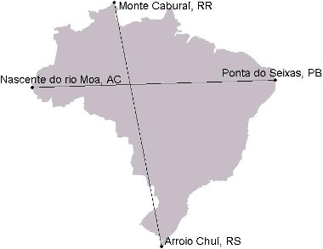
Os pontos extremos do Brasil são:
Monte Caburaí, no extremo norte (Roraima) e arroio Chuí, no extremo Sul (Rio Grande do Sul). A distância entre eles é de 4.395 km aproximadamente.
Ponta do Seixas, no extremo leste (Paraíba) e Serra de Contamana, no extremo oes­te (Acre).
O Brasil pode ser considerado uma nação equidistante, isto é, tem praticamente as mes­mas distâncias entre os pontos extremos.

Slide 7
Singularidades do território brasileiro
O Brasil apresenta uma série de características próprias que o torna, dentro de certos limites, uma nação sui generis. Vejamos:
Face à sua enorme extensão territorial, poder-se-ia esperar a presença de áreas vulcânicas ou sujeitas a abalos sísmicos, tão comuns nos países bastante extensos.
Praticamente, toda a superfície territorial brasileira é possível de ser habitada, em virtude da ausência de desertos ou elevadas cadeias montanhosas.
Somos o único País do globo atravessado simultaneamente pelo Equador e Trópico de Capricórnio.
Temos também exclusividade de nação constituída em sua maioria por brancos, dentro da faixa tropical da Terra. Conseguimos, assim, provar que o homem branco não só pode se fixar na zona tórrida, como implantar uma grande civilização.
Não existe nenhuma nação tão grande quanto a nossa, que não apresente problemas de diversidade cultural (línguas, costumes e tradições), problemas esses ausentes no Brasil.
Possuímos a mais extensa costa para o mais importante dos oceanos: o Atlântico.

Slide 8
Resolver os exercícios das páginas 55 a 57 livro dois modulo 5
Estudar os conteúdos é indispensável para a compreensão do conteúdo.

